Slide 1
LE CONSENTEMENT
Quelle voie choisiriez-VOUS?
©2020

Slide 2
Voici Lupe et Jordan. Ils sont en 12e année et ils sortent ensemble depuis presque un an.

Slide 3
Ils se sont rencontrés à _________
une fête | b) un match de football | c) l'école

Slide 4
Lupe et Jordan passent beaucoup de temps ensemble et ils aiment s’embrasser et se caresser. Mais Lupe aimerait vraiment avoir des relations sexuelles avec Jordan. Alors, Lupe…
se lance et tente de défaire le pantalon de Jordan.
b) demande à Jordan: «Est-ce qu’on pourrait parler de relations sexuelles?»
c) dit: «J’aimerais vraiment avoir des relations sexuelles avec toi.»

Slide 5
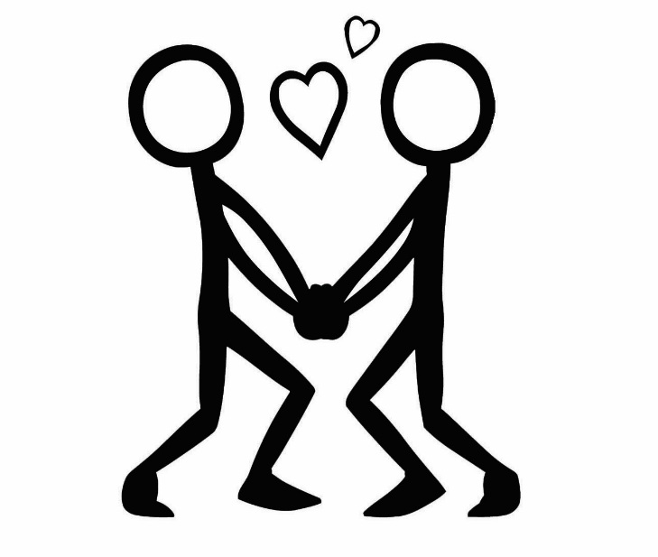
Jordan répond…
«J’y ai pensé aussi. J’aimerais cela, mais nous devons d’abord parler de protection.»
«J’aime bien t’embrasser. Je ne veux pas que les choses changent.»
en ne disant rien.

Slide 6
Lupe…
pense avoir le feu vert pour continuer parce que Jordan n’a pas dit non. Alors, Lupe se met à embrasser Jordan.
b) dit: «Tu es bien silencieux. Qu’est-ce que ça veut dire?»

Slide 7
Jordan ne sait pas quoi dire ou quoi faire. Il prend un air distant et ne réagit pas.
Lupe commence à défaire le pantalon de Jordan.
b) Lupe voit que quelque chose ne va pas et demande à Jordan: «Est-ce que ça va?»

Slide 8
Jordan répond : « J’ai besoin de temps pour y penser. J’aime bien les choses comme elles sont. » Lupe répond :
«Allez! Ça fait longtemps qu’on se fréquente. Et tu flirtes beaucoup. Tu m’embrasses et me caresses tout le temps. On ferait aussi bien d’avoir des relations sexuelles.»
«D’accord, je comprends. C’est juste que je t’aime beaucoup.»

Slide 9
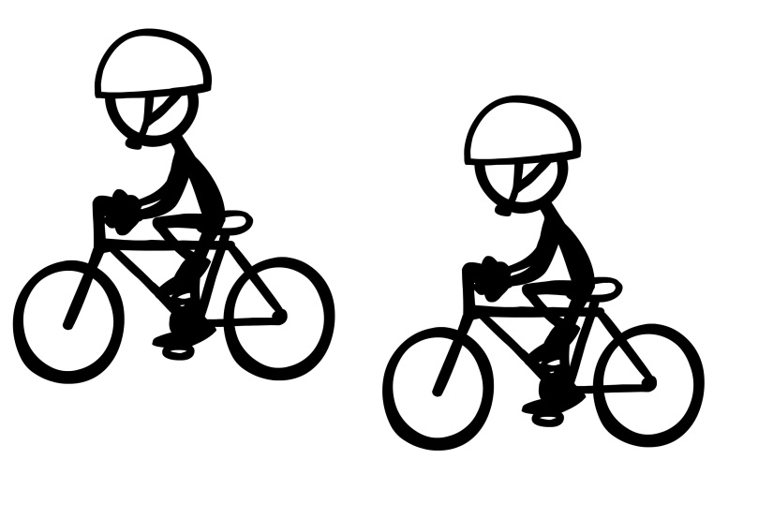
Jordan dit: «Oui, je pense que c’est une bonne idée d’aller dans une clinique. Et si on y allait demain après l’école?» Lupe répond: «C’est parfait. Qu’est-ce que tu as envie de faire maintenant?»
Manger de la pizza? | b) Aller au cinéma? | c) Faire du vélo?

Slide 10
Jordan…
dit: «Attends un peu, si on veut aller plus loin, il faut parler de protection.»
dit: «Qu’est-ce que tu fais?», puis repousse brusquement la main de Lupe.
fige, ne sachant pas quoi faire ou dire.

Slide 11
Lupe dit…
«Oh oui, c’est vrai. On devrait parler de protection. On devrait peut-être aller dans une clinique ou quelque chose comme ça.»
«Allez! On peut le faire sans protection, juste une fois. Tu ne me fais pas confiance?»

Slide 12
Jordan dit: «Si, je te fais confiance, mais je ne veux pas avoir de relations sexuelles non protégées.» Lupe répond:
«Oui, tu as raison. Ce n’est pas une bonne idée. On devrait peut-être aller dans une clinique ou quelque chose comme ça.»
«Peu importe. J’en ai assez de t’attendre. Je crois qu’on devrait se séparer.»

Slide 13
Jordan enlève brusquement la main de Lupe et dit: «Je viens de me rappeler que j’ai un examen de mathématiques demain». Lupe dit:
«On dirait que tu ne m’aimes pas autant que je t’aime. On devrait peut-être se séparer.»
«Est-ce que tu veux qu’on aille plus loin?»

Slide 14
Lupe dit…
«J’aimerais vraiment avoir une relation plus intime avec toi.»
«Zut! Je suis désolée. J’aurais dû te demander la permission avant de défaire ton pantalon. J’aimerais avoir une relation plus intime avec toi. Je vois bien que ce n’est pas ce que tu veux.»

Slide 15
Jordan dit: «Non, je ne suis pas prêt». Lupe répond:
«Allez! Ça fait longtemps qu’on se fréquente. Et tu flirtes beaucoup. Tu m’embrasses et tu me caresses. Ça veut dire qu’on devrait avoir des relations sexuelles.»
«Écoute, je suis désolée. C’est juste que je t’aime beaucoup. Peut-on en reparler quand tu seras prêt?»

Slide 16
Jordan dit: «Non, je ne suis pas prêt». Lupe répond: «C’est évident que tu ne m’aimes pas autant que je t’aime. On devrait peut-être se séparer». Jordan dit: «OK, nous ne sortons plus ensemble. Je m’en vais ________ avec mes amis.»
manger de la pizza | b) au cinéma | c) faire du vélo

Slide 17
Lupe répond:
«Allez! Ça fait longtemps qu’on se fréquente. Et tu flirtes beaucoup. Tu m’embrasses et tu me caresses. Ça veut dire qu’on devrait avoir des relations sexuelles.»
«C’est juste que je t’aime beaucoup et je me sens prête à avoir une relation plus intime avec toi. Peut-on en reparler quand tu seras prêt?»

Slide 18
Lupe…
voit que quelque chose ne va pas et elle dit: «Tu n’as pas l’air d’en avoir envie.»
embrasse Jordan qui doit être d’accord puisqu’il n’a pas dit «arrête» ni repoussé Lupe.

Slide 19
Jordan dit: «Je ne suis pas prêt.» Lupe répond:
«Allez! Ça fait longtemps qu’on se fréquente. Et tu flirtes beaucoup. Tu m’embrasses et tu me caresses tout le temps, alors ça veut dire que tu veux avoir des relations sexuelles avec moi. Si tu ne veux pas avoir de relations sexuelles avec moi, alors c’est fini entre nous.»
«Je suis désolée. J’aurais dû te demander la permission avant de défaire ton pantalon. Peut-on en reparler quand tu seras prêt?»

Slide 20
Jordan devient encore plus distant et ne répond pas. Lupe dit:
«On dirait que tu ne m’aimes pas autant que je t’aime. On devrait peut-être se séparer.»
«Est-ce que tu veux qu’on aille plus loin?»

Slide 21
Jordan dit: «Je ne suis pas prêt à avoir des relations sexuelles. J’espère que tu comprends». Lupe répond: «Bien sûr. Mais, peut-on en reparler quand tu seras prêt?» Jordan répond: « Oui. Que veux-tu faire maintenant?»
Manger de la pizza? | b) Aller au cinéma? | c) Faire du vélo?

Slide 22
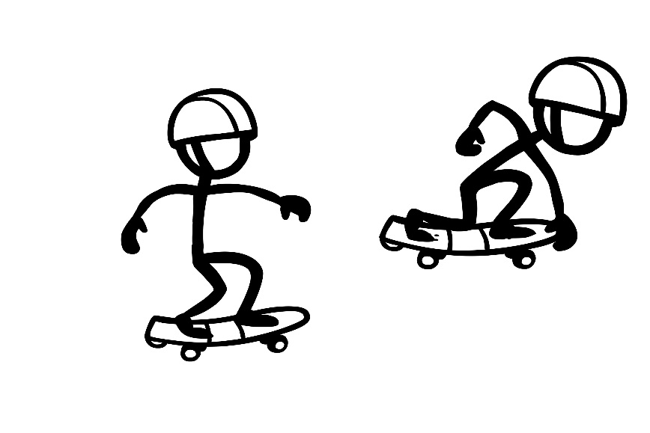
Jordan dit: «C’est beau. Tout va bien. Je te ferai signe quand je serai prêt à en reparler. Que veux-tu faire maintenant?»
Faire de la planche à roulettes? | b) Aller manger de la pizza? | c) Aller au cinéma?

Slide 23
Jordan dit: «D’accord, c’est fini entre nous. Je m’en vais ________ avec mes amis.»
manger de la pizza | b) jouer au basketball | c) écouter de la musique

Slide 24
Jordan dit: «Moi aussi, je t’aime beaucoup. C’est pourquoi je ne veux rien changer pour le moment». Lupe répond: «Je comprends. Que veux-tu faire maintenant?»
Faire du vélo | b) Jouer au basketball | c) Écouter de la musique

Slide 25
Jordan dit: «Je ne suis pas prêt». Lupe répond:
«Allez! Ça fait longtemps qu’on se fréquente. Et tu flirtes beaucoup. Tu m’embrasses et tu me caresses tout le temps, alors ça veut dire que tu veux avoir des relations sexuelles avec moi. Si tu ne veux pas avoir de relations sexuelles avec moi, alors c’est fini entre nous.»
«D’accord. Je comprends. Peut-on en reparler quand tu seras prêt?»

Slide 26
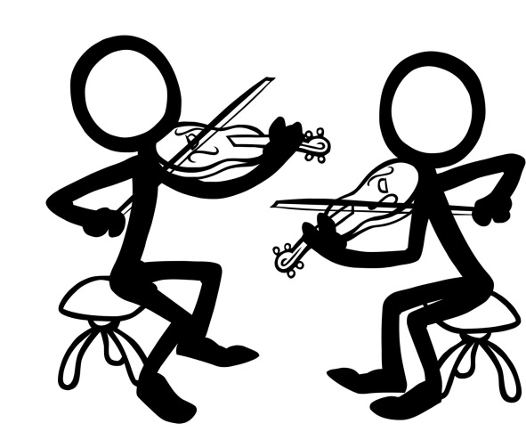
Jordan répond: «C’est certain. Que veux-tu faire maintenant?»
Aller à la répétition de musique? | b) Jouer au basketball? | c) Écouter de la musique?

Slide 27
Fin
Retour au début

